Slide 1

Итоги работы ГБОУ Школа № 305
2021/22 учебный год

Slide 2

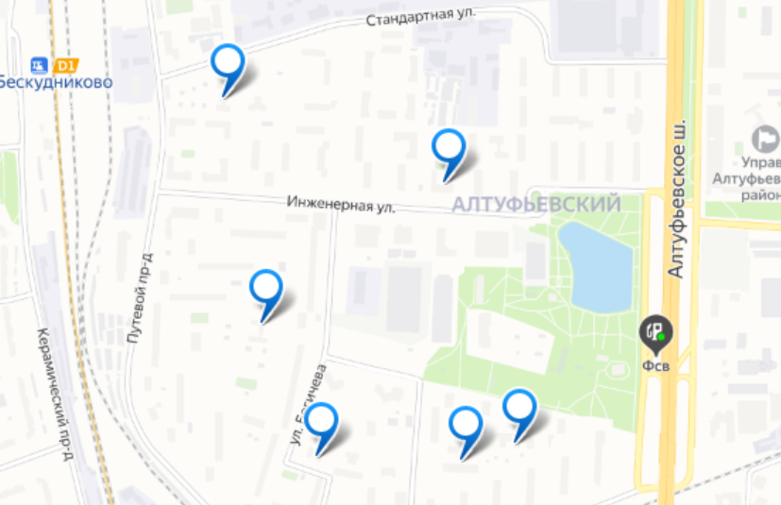
ГБОУ Школа № 305
Дошкольные группы Школьные отделения
ШО №1 Путевой проезд, дом 5А
ШО №2 Инженерная улица, дом 16
ДО №3 проезд Черского, дом 5А
ДО №4 проезд Черского, дом 21Б
ДО №5 проезд Черского, дом 27А
ДО №6 Стандартная улица, дом 33

Slide 3
Показатели 2021/22
Показатели | 2021 | 2022
Общая численность обучающихся образовательной организации, чел. | 1953 | 2001
Из них на уровне:
• дошкольного образования | 643 | 670
• начального общего образования | 542 | 550
• основного общего образования | 618 | 655
• среднего общего образования | 150 | 119

Slide 4













Участие в городских проектах

Slide 5


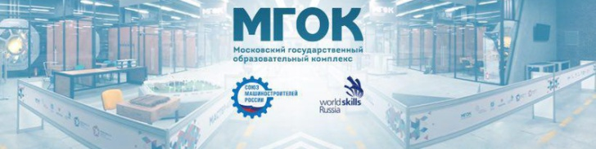








Наши партнеры

Slide 6
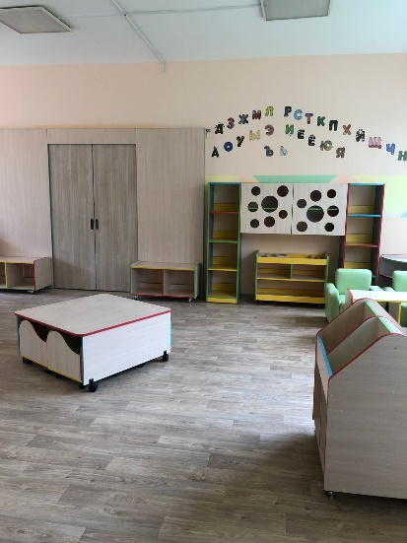
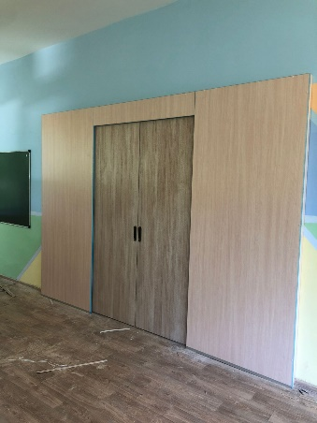
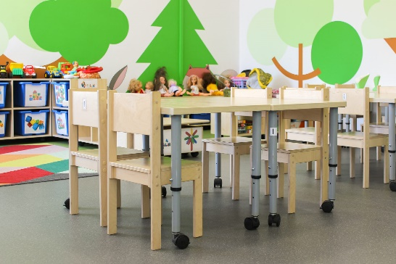
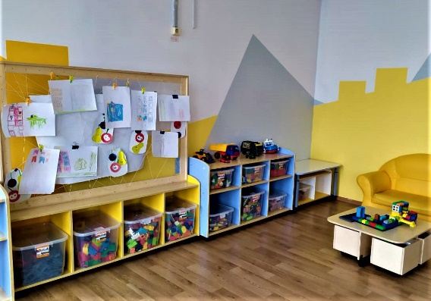
Работа дошкольных групп
Во всех зданиях реализуется проект «Дошкольное пространство без границ».
Создается трансформируемая и полифункциональная развивающая среда.

Slide 7
В 2021/22 учебном году в нашей школе ВПЕРВЫЕ:
Учащиеся нашей школы приняли участие и стали лауреатами конференции «Наука для жизни».
У нас появились призеры городской олимпиады «Умения XXI века».
Наша Школа стала участником конференции «Старт в медицину».
Ученики стали призерами олимпиады «Московского городского конкурса проектов».
Абсолютные победители и обладатели первого места чемпионата по триатлону лидерских компетенций «Soft Skills 2035» учатся в нашей школе.

Slide 8
В 2021/22 учебном году в нашей школе ВПЕРВЫЕ:
Команды школы приняли участие в телевизионной интеллектуальной игре по русскому языку «Мы –грамотеи!» на канале «Культура».
Участники городского проекта «Создание аудиогидов на иностранных языках и IT-хакатон в Музее Победы», где получили награды из рук Министра Правительства Москвы, Руководителя Департамента образования и науки города Москвы – Александра Борисовича Молоткова.
Старшеклассники и члены Управляющего совета стали финалистами конкурса «Успешная молодежь», где вошли в число 40 лучших школ города.

Slide 9
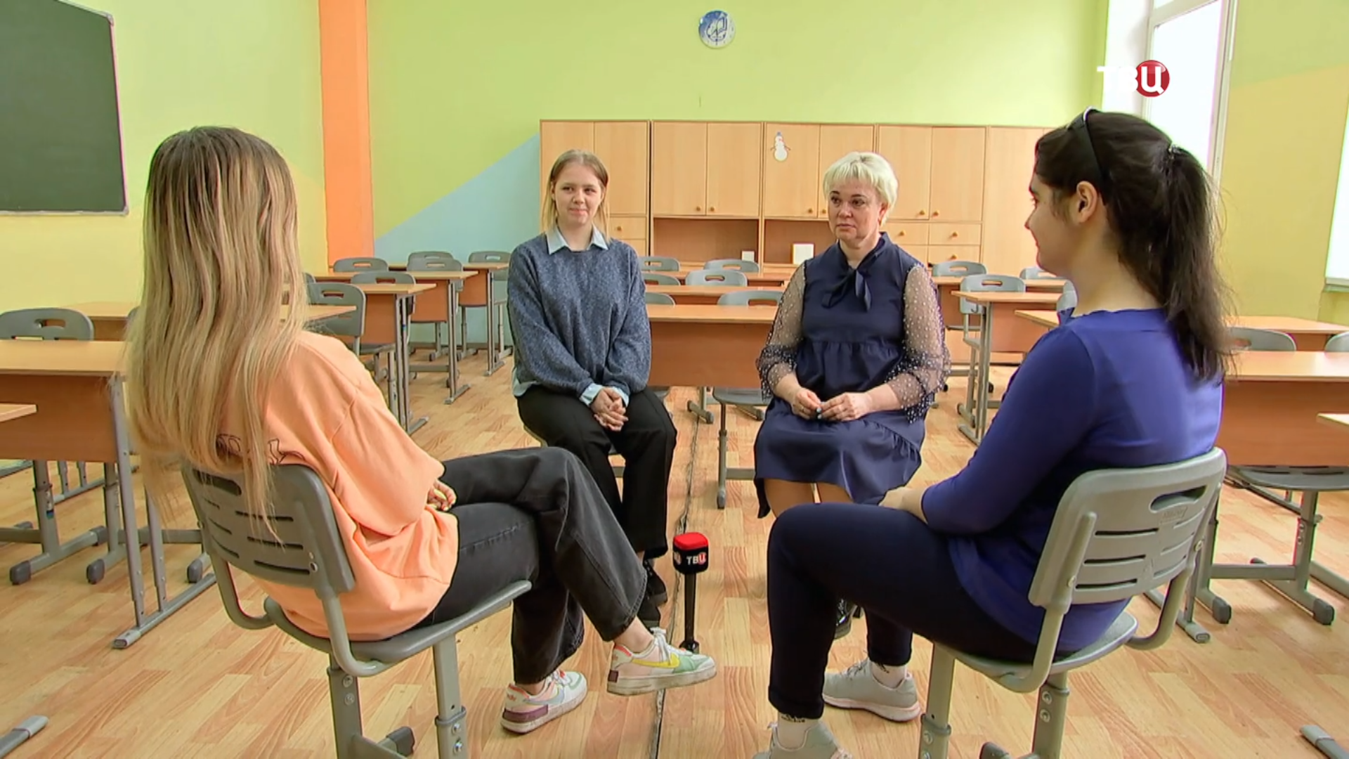
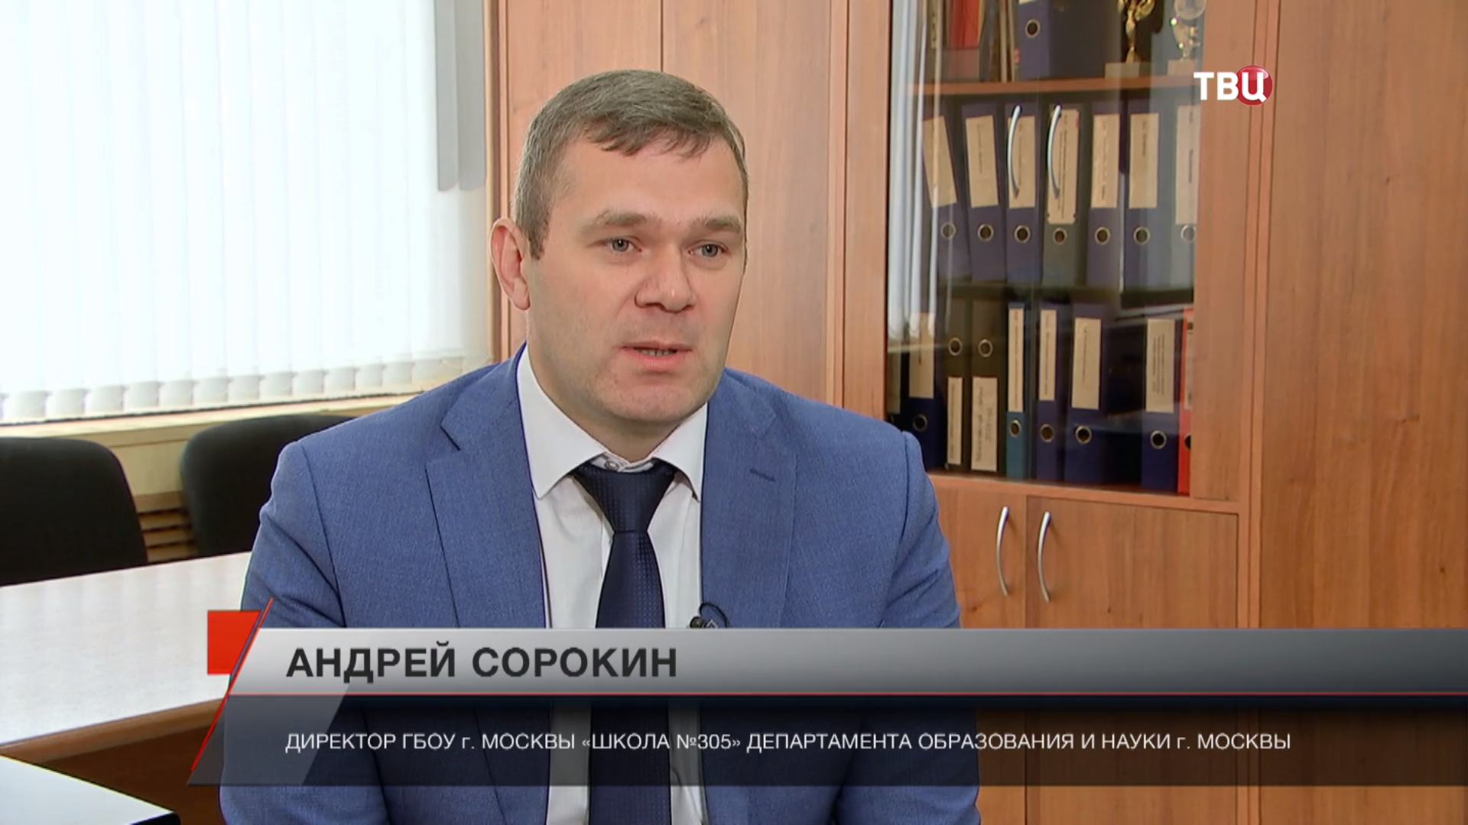
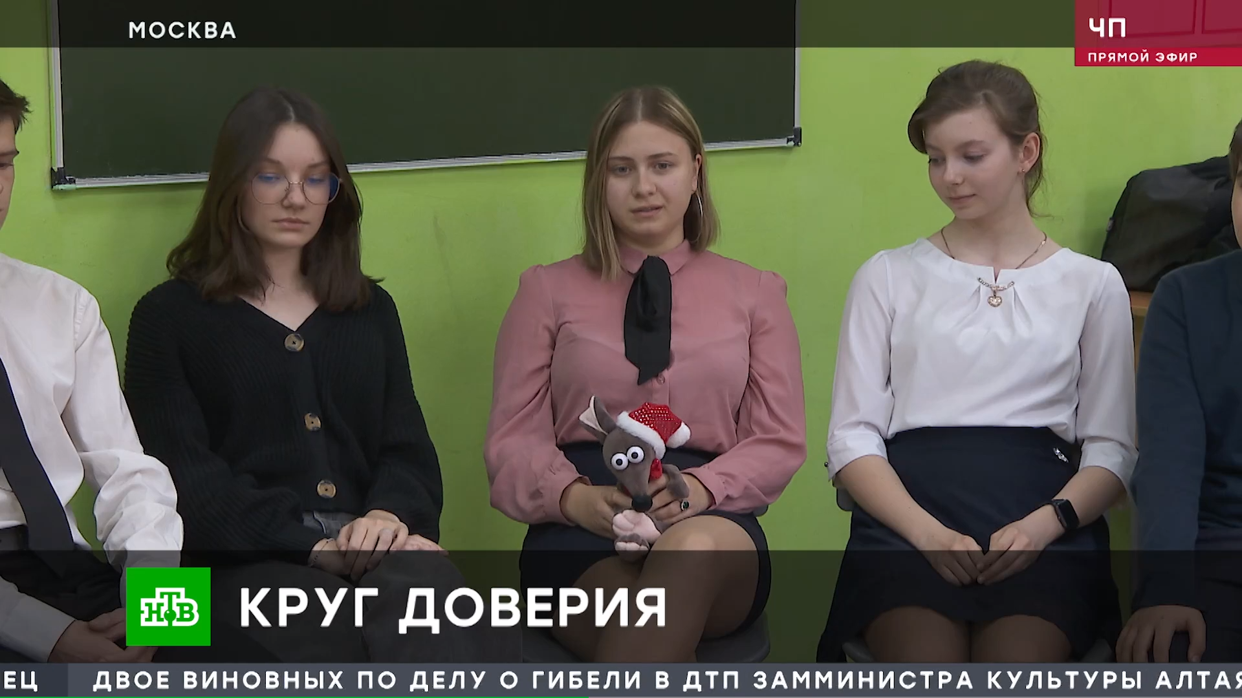
В 2021/22 учебном году в нашей школе ВПЕРВЫЕ:
Наши коллеги - Замараева Ольга Валентиновна и Кирюшина Ирина Германовна - вышли в финал и стали обладателями медальонов, выйдя в финал Московского чемпионата "Навыки мудрых", который проводится по стандартам WorldSkills.
Материалы о работе школы вышли на федеральных каналах: ТВЦ, НТВ. Опубликованы на портале Mail.ru, Российской газете, газете Известия, Учительской газете.

Slide 10
В 2021/22 учебном году в нашей школе ВПЕРВЫЕ:
Учитель-логопед Прожогина Светлана Александровна разработала тренинг с советами для родителей и педагогов по развитию речи дошкольников и представила его на общегородском онлайн совещании для родителей.
Команды учителей и воспитателей приняли участие в тренингах Центр современной методики дошкольного и начального общего образования, а также стали участниками городского образовательного проекта "Школа московского воспитателя".

Slide 11

В 2021/22 учебном году в нашей школе ВПЕРВЫЕ:
Наша школа стала участником городских проектов предпрофессионального образования «Новый педагогический класс», «Математическая вертикаль плюс».
В 2022/23 учебном году у нас будет шесть первых классов.
Контингент Школы перешагнул отметку в 2000 человек.
Мы стали участниками проекта «Осмысленное чтение» и разработали комплекты образовательных материалов, которые будут включены в электронное учебное пособие Московской электронной школы.

Slide 12
В 2021/22 учебном году в нашей школе ВПЕРВЫЕ:
Антонова Ольга Тарасовна стала победителем Московского городского профессионального конкурса педагогического мастерства и общественного признания «Педагоги года Москвы» в номинации «Педагог-психолог».

Slide 13
Планируемые задачи обучения и воспитания на новый учебный год
реализация Федеральных государственных образовательных стандартов;
составление и реализация новых основных образовательных программ;
реализация городского проекта «Новый педагогический класс», «Математическая вертикаль плюс»;
вступление в проект «Медиавертикаль»;
расширение системы дополнительного образования;
продолжение работы по развитию системы олимпиадного движения;
осуществление дальнейшего развития индивидуального сопровождения обучающихся на всех ступенях обучения в целях сохранения и укрепления здоровья, формирования здорового образа жизни обучающихся и воспитанников, оказание помощи детям, нуждающимся в психолого-педагогической и медико-социальной помощи.

Slide 14


Если у Вас остались еще вопросы,
Вы можете их задать…
Директор школы
Сорокин Андрей Викторович
Тел: (499) 901-03-20
E-mail: sorokinav9@edu.mos.ru
http://sch305.mskobr.ru

